Slide 1
EUSKO JAURLARITZA – GOBIERNO VASCO
Francisca Pulgar
Bibliotecas vascas en Red
RELEASE 1.0
IKTen berrikuntzari eta Administrazio arteko lankidetzari buruzko jardunaldiak
Jornadas de Innovación TIC y colaboración Interadministrativa

Slide 2
BIBLIOTECAS VASCAS EN RED
4 EJES:
Administraciones Públicas
Profesionales
Tecnología
Ciudadanía

Slide 3
CRONOGRAMA
Etapas principales:
2004-2006: proyecto a corto y medio plazo
2016-2018: Bilbao, Santurtzi, Donostia, Diputación Foral de Álava
2020: bibliotecas del Gobierno Vasco
Entre tanto, 2014: eLiburutegia

Slide 4
¿QUÉ ES LA RED DE BIBLIOTECAS?
Una gran infraestructura cultural
sostenible
Administraciones
Profesionales
Recursos tecnológicos
Recursos económicos

Slide 5
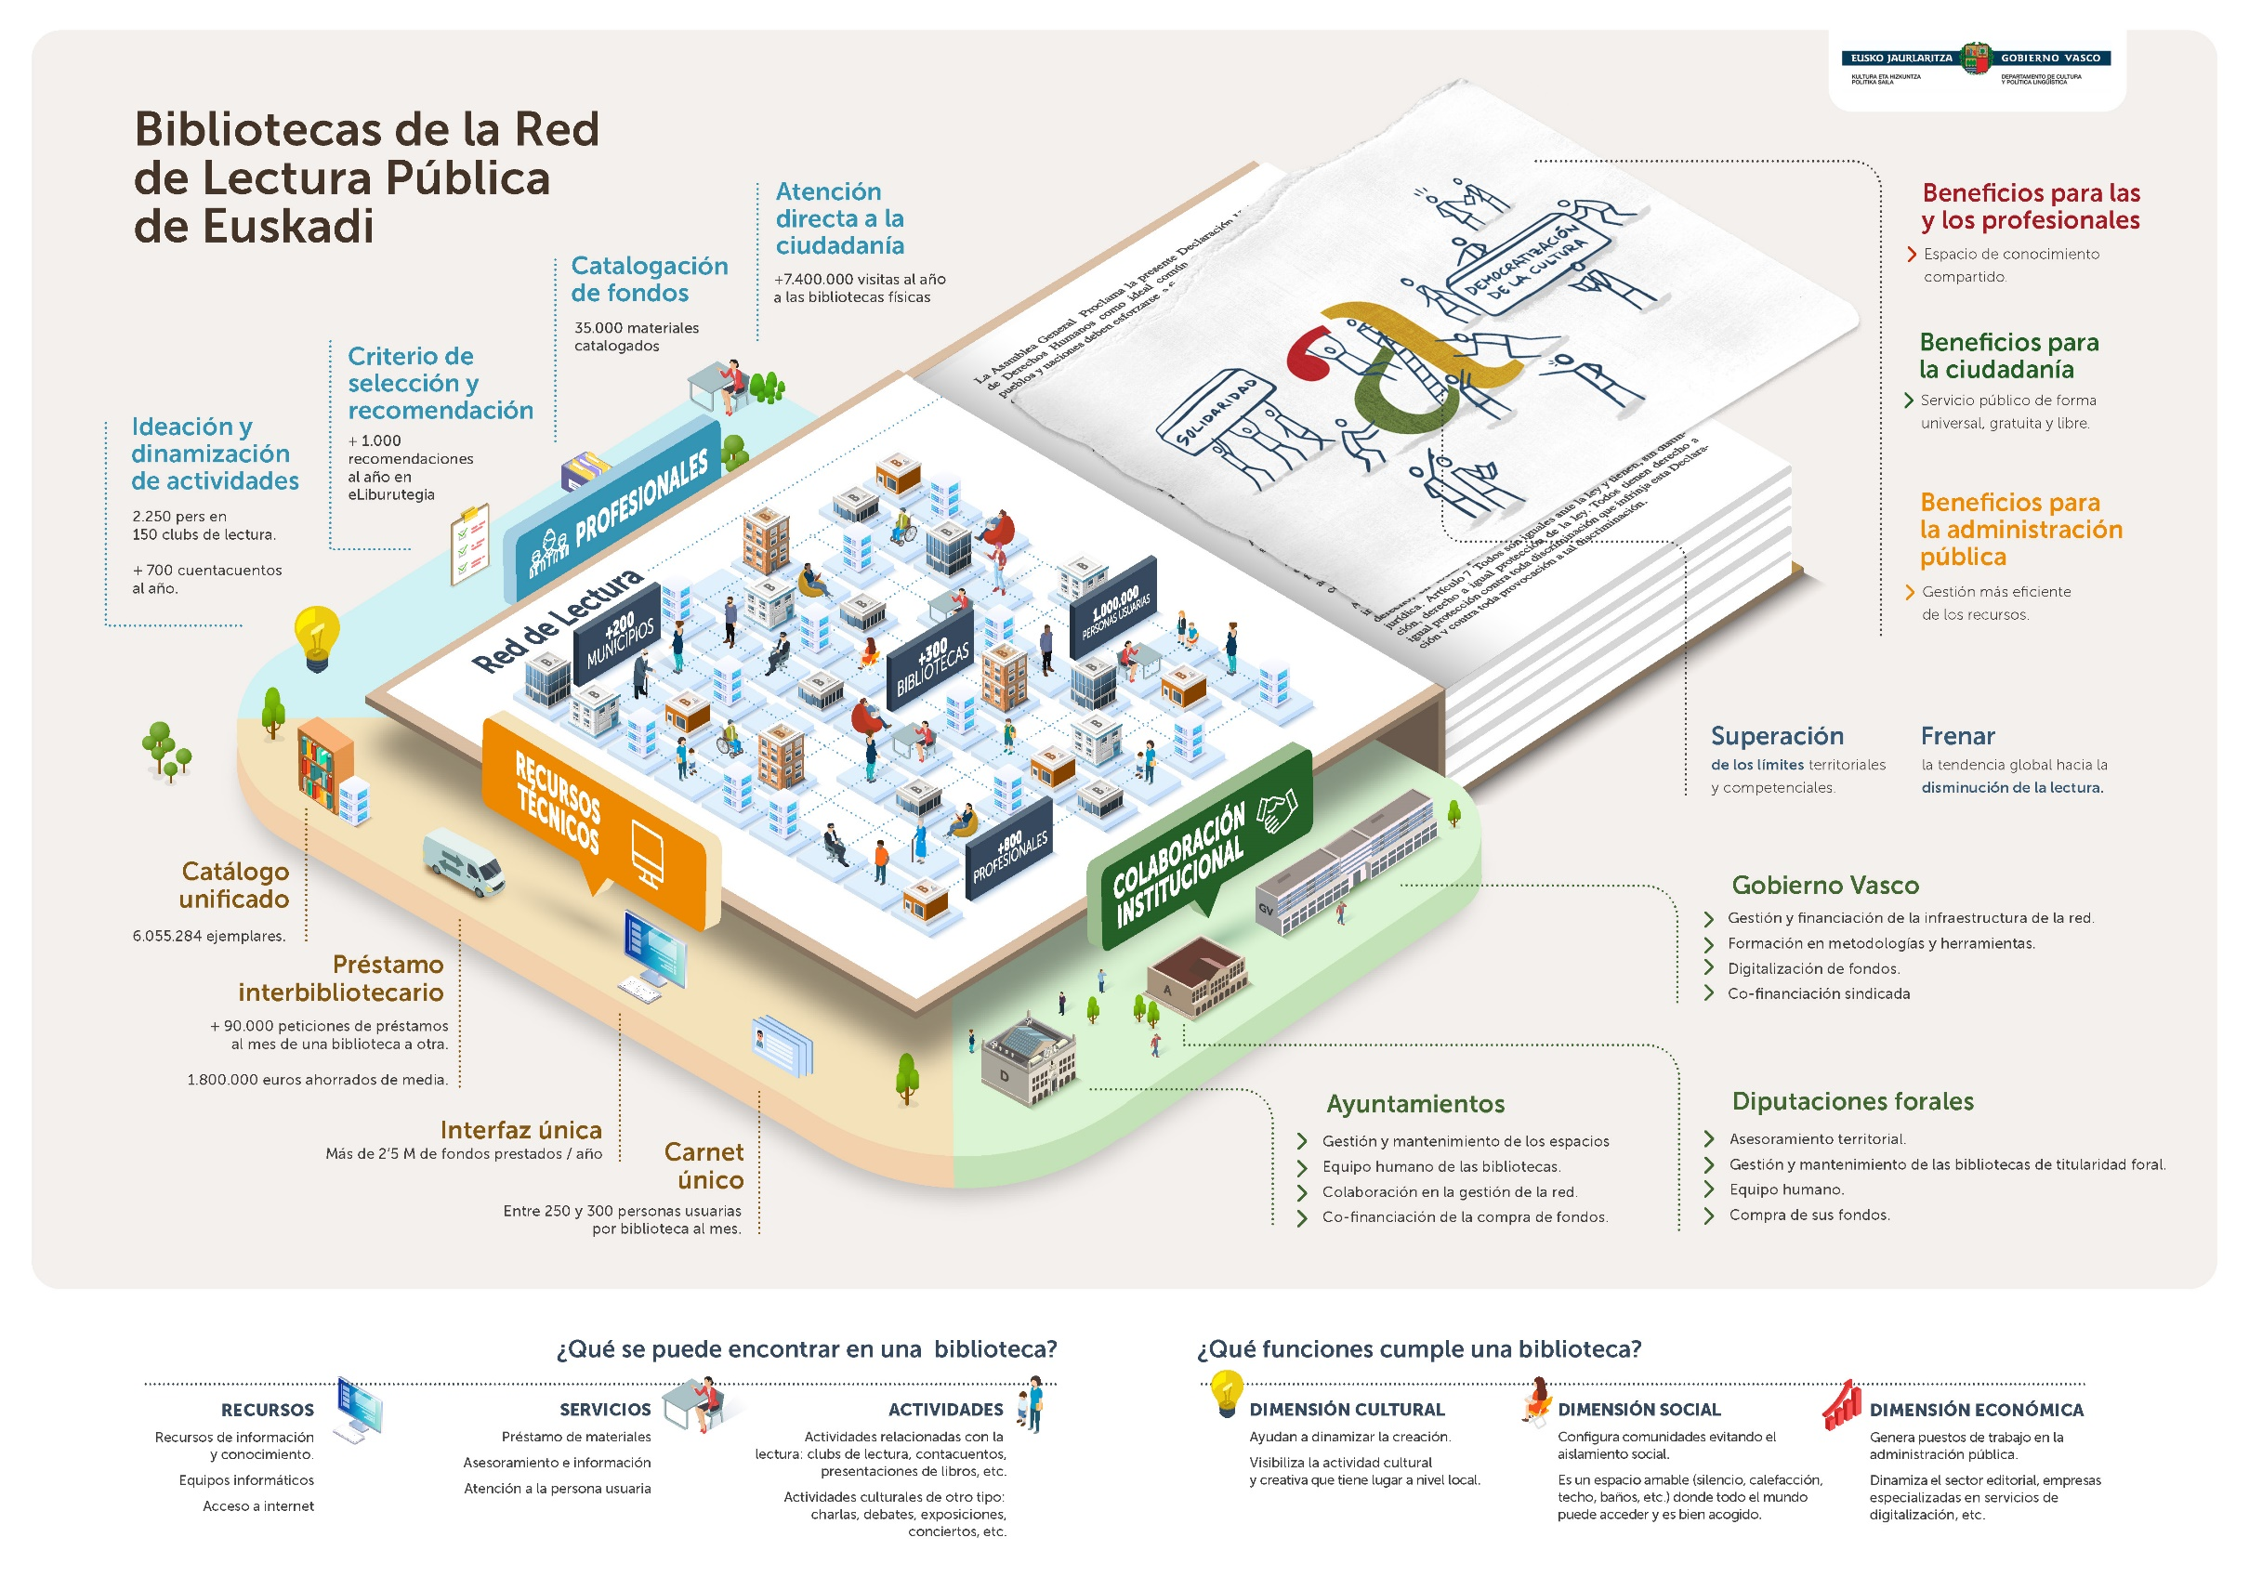

Slide 6
PROFESIONALES EN RED
Todas las bibliotecas utilizan la misma = última
versión del software
Trabajo colaborativo = ahorro y eficiencia
Catalogaciones, cambios y modificaciones se
hacen una sola vez
Soporte, formación, reciclaje = acompañamiento

Slide 7
CIUDADANÍA
Acceso ocio, cultura e información
Catálogo unificado
Interfaz única
Carnet único
Préstamo de documentos + contenidos digitales
Actividades culturales, tertulias…

Slide 8
LA RED EN NÚMEROS
Más de 330 bibliotecas
Más de 900 profesionales en Red
Más de 1.000.000 personas socias
Más de 170.000 préstamos interbibliotecarios
Más de 1.800.000 préstamos de documentos
Más de 7.000.000 visitas a las bibliotecas

Slide 9
¿QUÉ ES LA RED DE BIBLIOTECAS?
Posiblemente, el servicio cultural que llega a más personas en Euskadi. Sean de donde sean y tengan los recursos económicos que tengan, pueden acceder exactamente a los mismos fondos, actividades y servicios =
Democratización de la cultura

Slide 10
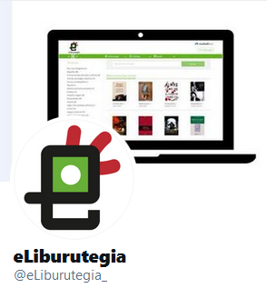
ESKERRIK ASKO!

